Slide 1


Tiekartta kalan lisäarvoon
Blue Products
Luke: Jari Setälä, Jaakko Hiidenhovi,
VTT: Marjut Suomalainen, Kaisu Honkapää,
Anni Nisov
Turun Yliopisto: Ella Aitta ja Tanja Kakko
Österbottens fiskarförbund: Guy Svanbäck
Luonnos
11.5.2021

Slide 2

Kala terveellistä ja ympäristöystävällistä ruokaa, jonka käyttöä
suomalaisten pitäisi kansallisten ravitsemussuositusten mukaan
lisätä.
Hallitusohjelmaan perustuvan kotimaisen kalan edistämisohjel-man tavoitteena on lisätä suomalaisten kalan kulutusta ravitse-mussuositusten mukaiseksi.
Edistämisohjelma tähtää kotimaisen silakan ja vajaasti hyödyn-nettyjen kalojen käytön ja arvon merkittävään lisäämiseen.

Slide 3
Tiekartan tarkoitus
Kalastuksen innovaatio-ohjelman Blue Products –ohjelmassa tut-
kitaan mahdollisuuksia tuottaa vajaasti hyödynnetyistä kalalajeista
ja kalatalouden sivuvirroista lisäarvotuotteita.
Tämän tiekartan tavoitteena on kartoittaa lisäarvotuotteiden
valmistuksen keskeisimpien tuotantoprosessien kannattavuutta.
Tiekartta tarjoaa kalatalouden yrityksille suuntaa-antavan käsityksen
tuotantotapojen taloudellisista reunaehdoista ja mahdollisuuksista
Suomessa.
Tiekartan tarkoituksena on edistää uusien tuotantomuotojen
käyttöönottoa ja kaupallistamista.

Slide 4
Tiekartan sisältö
Keskeisimmät raaka-ainevarannot
Tuotantomenetelmien kuvaukset,
kannattavuusanalyysit ja johtopäätökset
4. Yhteenveto

Slide 5
Tiekartan lähestymistapa
Raaka-ainevarannot
Tiekartan sisältö
Proses-
siku-vauk-
set
Kar-keat ta-lous-ana-lyysit
Jat-
ko-
selvi-
tyk-
set
Kaupallistaminen

Slide 6
1. Keskeisimmät raaka-ainevarannot

Slide 7
1. Keskeisimmät raaka-ainevarannot
Silakka ja kilohaili
Kuore, muikku ja särkikalat
Kalateollisuuden sivuvirrat

Slide 8
A. Silakka ja kilohaili
Silakkaa 98 milj. kg kilohaili 12 milj. kg
40 Milj kg.
Kotimainen
kalajauho ja öljy
26 Milj kg. (4 + 22)
Elintarvikekala
kotimaahan ja vientiin
44 Milj kg.
Rehun raaka-aine
kotimaahan ja vientiin
Edellyttää:
Pienen kalan elintarvikekäyttöä
Panostusta elintarvikekalastukseen
Laadun kehittämistä
50 Milj kg. (20 + 30)
Elintarvikekala
kotimaahan ja vientiin
24 Milj. kg

Slide 9
B. Kuore, muikku ja särkikalat
Saalis nyt noin 7 milj.kg
Kuore 2,5 Milj kg.
Vienti kasvaa, ei vielä kotimaista et-kysyntää
Muikku 2,9 Milj kg.
Kotimaan kulutukseen,
pieni muikku ongelma
Särkikalat ym. 1,7 Milj kg.
Särjen elintarvikekysyntä kasvaa, lahna ongelmallisempi
Kaikissa lajeissa iso potentiaali, tavoite viisinkertaistaa käyttö kotimaassa
Tarvitaan uusia kalastajia, jotta potentiaali voidaan hyödyntää
Jalostuskeskittymiä mahdollista muodostaa

Slide 10
C. Lohiteollisuuden sivuvirrat
Sivuvirta noin 10 milj. kg (2015)
Päät
4 Milj kg.
Vientiin ja
turkistarhoille
Ruodot/liha
3,5 Milj kg.
Liha elintarvikkeeksi
Ruoto turkistarhoille
Trimmausjäännökset
1,5 Milj kg.
Vientiin ja turkis-
tarhoille
Nahat
1 Milj kg.
Turkistarhoille
Kasvava sivujae, joka mennyt pääosin turkistarhaukseen
Lohikalojen jalostus hyvin keskittynyttä
Vientimarkkinoiden kysyntä vaihtelee
Sopii tuoreena kalajauhoprosessiin
Jaokkeet voidaan hyödyntää myös erilaisissa prosesseissa

Slide 11
Raaka-ainevarannot
Edistämis-
ohjelma:
24 + 10 + 6 =
40 Milj.kg

Slide 12
2. Kalajauhon ja –öljyn valmistus

Slide 13
2. Keskeisimmät lisäarvotuotteiden tuotantomenetelmät
Kalajauhon ja kalaöljyn valmistus
Pienen kalan hyödyntäminen
Teollisuuden sivuvirtojen hyödyntä-
minen

Slide 14
2. Tuotantomenetelmät, kannattavuus- analyysit ja johtopäätökset

Slide 15
A. Kalajauhon- ja öljyn valmistus
Tiekartassa ei esitetä kalajauho ja –öljyn valmistuksen tuotantoprosessia tai kannattavuusarvioita, koska niitä kotimaisen tuotannon näkökulmasta esitetty perusteellisesti seuraavissa raporteissa
  Vähäarvoisen kalamateriaalin jalostus lisäarvotuotteiksi – liiketoimintanäkymät. https://jukuri.luke.fi/handle/10024/519969
  Itämerirehua kotimaisista kalavirroista. https://jukuri.luke.fi/handle/10024/531635
  Kalan elintarvikejalostuksen sivutuotevirtojen jalostaminen kalaöljyksi (2017). https://jukuri.luke.fi/handle/10024/540233

Slide 16
A. Johtopäätökset
Kotimaassa on vuodesta 2016 kannattavasti toiminut kalajauho-tehdas, joka käyttää jo kolmanneksen kotimaan silakan ja kilohailin saaliista. Kalajauhoa ja kalaöljyä valmistetaan tehtaassa rehujen raaka-aineeksi kotimaahan ja ulkomaille. Viroon on perustettu tuotantokapasiteetiltaan isompi kalajauhotehdas, joka vastaanottaa myös osan Suomen saaliista.
Kalajauhoa ja –öljyä voidaan tuottaa samalla tekniikalla myös elintarvikekäyttöön, mutta sitä ei voi tehdä samalla linjalla kuin rehuraaka-aineita. Pienempi tuotantolinjasto silakan, kilohailin ja muiden vajaasti hyödynnettyjen kalojen sekä elintarvikekalan jalostuksen sivuvirtojen hyödyntämiseen voisi täydentää kotimaista kalajauho- ja öljytuotantoa.

Slide 17
Pienen kalan hyödyntäminen elintarvikkeeksi
Blue Products
VTT (Marjut Suomalainen,
Kaisu Honkapää, Anni Nisov)
16.2.2021

Slide 18
Pienen kalan hyödyntämisen sopivat tuotanto- prosessit
Pienestä kalasta kuten silakasta, kilohailista, kuoreesta, muikusta ja särkikaloista voidaan valmistaa
  Proteiinihydrolysaattia entsymaattisella uutolla
  Proteiinikonsentraattia pH-prosessilla
  Nyhtösilakkaa ekstruusiolla
Esimerkkilaskelmien raaka-aineena on silakka

Slide 19
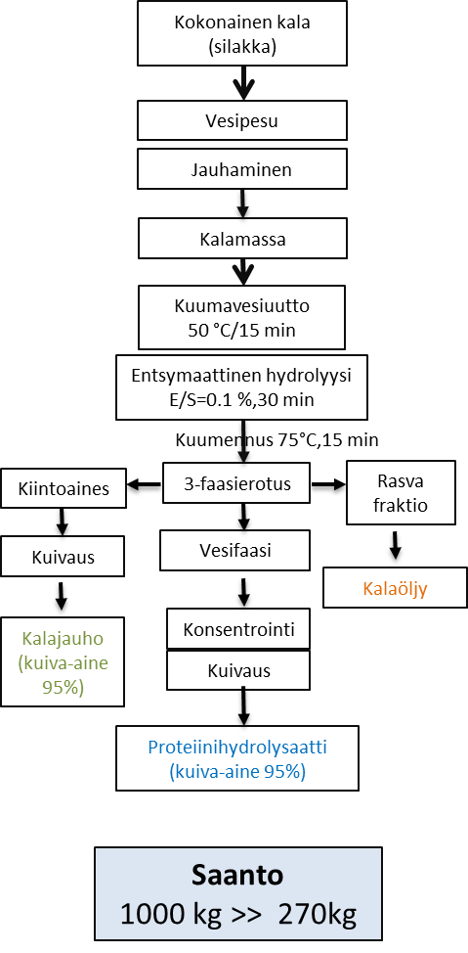
a) Proteiinihydrolysaatin valmistus entsymaattisella uutolla
Entsymaattisessa hydrolyysissä kala fraktioidaan ja proteiineja liuotetaan entsyymien avulla
Vesifaasiin jääneet proteiinit otetaan talteen kuivaamalla liuos
Jäljelle jäänyt liukenematon massa kuivataan, ja myydään kalajauhona
Rasvat erotetaan omaksi faasiksi (myyntiin menevä kalaöljy)
  Dioksiinin erotusta kalaöljystä ei ole tässä huomioitu

Slide 20
a) Laskentaperusteet
Vuotuinen toiminta ympärivuorokautista, paitsi seisokki 4 kk/a: 5840 h/a
Laitoksen kapasiteetit (tuoretta silakkaa)
  342 kg/h ≈ 2000 t/v
  1000kg/h ≈ 5800 t/v
  3000 kg/h ≈17 500 t/v
Raaka-aineen hinta laitoksen portilla 0,25 €/t
Saanto (tuote/raaka-aine)
  Kalaproteiinihydrolysaatti 6.1 p-%
  Kalajauho 15.0 p-%
  Kalaöljy 6.0 p-%
Energian kulutusarvio: sähkö 144 kWh/t kalaa, lämpö 850 kWh/t kalaa
Myyntihinta
  Kalaproteiinihydrolysaatti (proteiinipit. 91 p-% DM) 4,0 €/kg
  Kalajauho 1,5 €/kg
  Kalaöljy 1,9 €/kg

Slide 21
a) Investointi
Investointikustannusarvio
  4.6 M€ laitokselle, jonka kapasiteetti 340 kg/h raakaa kalaa (≈ 2000 t/v)
  6.1 M laitokselle, jonka kapasiteetti 1000kg/h raakaa kalaa (≈ 5800 t/v)
  8.5 M€ laitokselle, jonka kapasiteetti 3000kg/h raakaa kalaa (≈ 17500 t/v)
Laiteluettelo:
Pesuhihnakuljetin
Hihnakuljetin
Jauhin
Hydrolyysireaktori x2
Sekoitin x2
3-faasierotin (tricanter)
Haihdutin
Suihkukuivain (spray dryer)
Jauhinkuivain kalajauholle
CIP
Investointikustannuksen tarkempi laskentaperuste on liitteessä sivulla 59

Slide 22
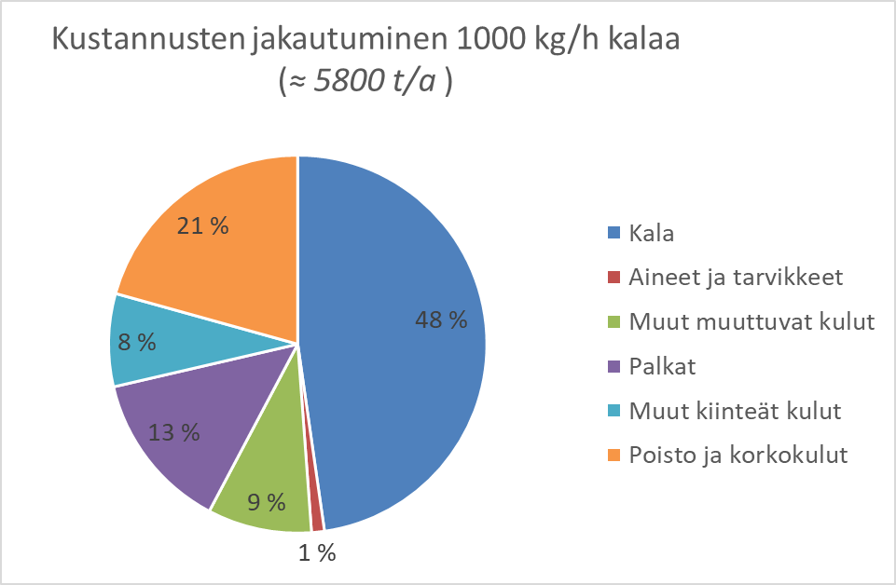
a) Tulokset
Liikevoitto
  Ei kannattavaa laitokselle, jonka kapasiteetti 340 kg/h raakaa kalaa (≈ 2000 t/a)
  10% (0.3 M€) laitokselle, jonka kapasiteetti 1000kg/h raakaa kalaa (≈ 5800 t/a)
  32% (3.2 M€) laitokselle, jonka kapasiteetti 3000kg/h raakaa kalaa (≈ 17500 t/a)

Slide 23
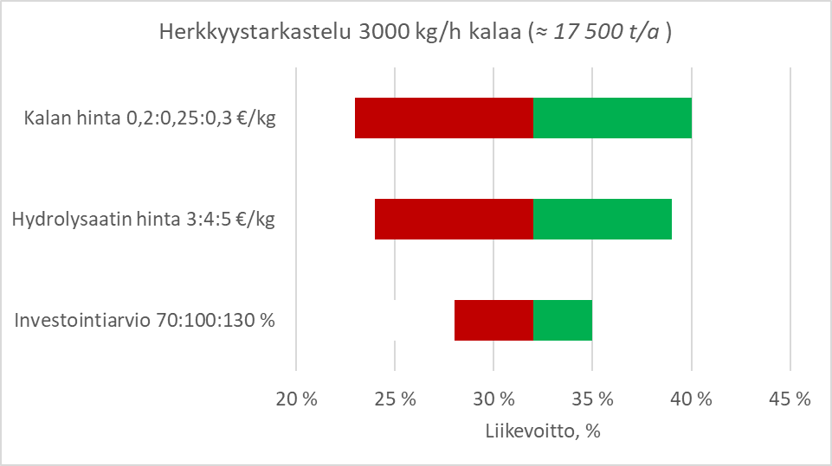
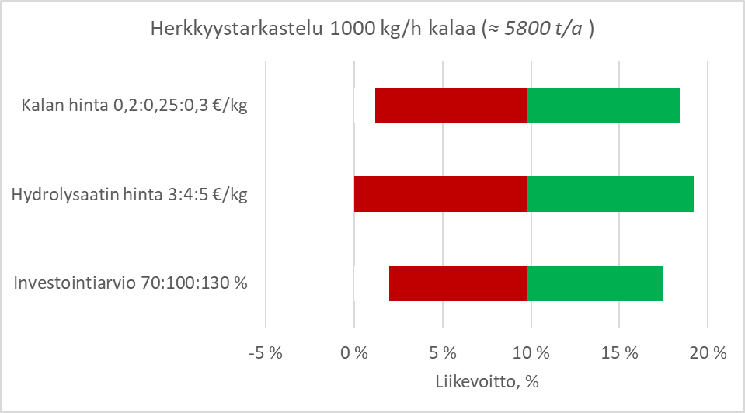
a) Herkkyystarkastelu
Raaka-aineen hinta vaikuttaa merkittävästi tulokseen
Myös tuotteiden hinnan vaikutus on merkittävä
Kapasiteetin kasvaminen pienentää työn kustannusten osuutta ja parantaa siten kannattavuutta
  3000 kg/h (≈ 17500 t/a) laitos on hyvin kannattava käytetyillä oletuksilla
  1000 kg/h (≈ 5800 t/a) laitos on kannattava, mutta muutokset kalan tai hydrolysaatin hinnassa vaikuttavat merkittävästi kannattavuuteen
Investointikustannuksen ±30% muutoksen vaikutus on pienempi kuin raaka-aineen tai tuotteiden hinnan

Slide 24
b) Proteiinikonsentraatin valmistus pH-prosessilla
Valmistusprosessi
Kokonainen kala (silakka)
Proteiinikonsentraatin valmistuksessa kala fraktioidaan emäksisellä pH-prosessilla ja proteiineja liuotetaan emäksisessä liuoksessa
Vesifaasiin liuenneet proteiinit otetaan talteen saostamalla ne hapolla ja erottamalla ja kuivaamalla sakka
Jäljelle jäänyt liukenematon massa kuivataan, ja myydään kalajauhona
Rasvat erotetaan omaksi faasiksi (myyntiin menevä kalaöljy)
  Dioksiinin erotusta kalaöljystä ei ole tässä huomioitu
Vesipesu
Jauhaminen
Kalamassa
pH liuotus emäksellä
NaOH (pH 11.5) ,15 min
Kiintoaines
3-faasierotus
Rasvafraktio
Kuivaus
Vesifaasi
Kalaöljy
Kalajauho
(kuiva-aine 95%)
Saostus hapolla (HCl) pH 5.2
2-faasierotus
Kuivaus
Proteiinikonsentraatti
(kuiva-aine 95%)
Saanto
1000 kg >> 259 kg

Slide 25
b) Laskentaperusteet
Vuotuinen toiminta ympärivuorokautista, paitsi seisokki 4 kk/a: 5840 h/a
Laitoksen kapasiteetit (tuoretta silakkaa)
  342 kg/h ≈ 2 000 t/v
  1000kg/h ≈ 5800 t/v
  3000kg/h ≈ 17500 t/v
Raaka-aineen hinta laitoksen portilla 0,25 €/t
Saanto (tuote ”as is”/raaka-aine ”as is”)
  Kalaproteiinikonsentraatti 9.1 p-%
  Kalajauho 11.6 p-%
  Kalaöljy 5.2 p-%
Energian kulutusarvio: sähkö 159 kWh/t kalaa, lämpö 1310 kWh/t kalaa
Myyntihinta
  Kalaproteiinikonsentraatti (proteiinipit. 78 p-% DM) 3,5 €/kg
  Kalajauho 1,5 €/kg
  Kalaöljy 1,9 €/kg

Slide 26
b) Investointi
Investointikustannusarvio
  3.4 M€ laitokselle, jonka kapasiteetti 342 kg/h raakaa kalaa (≈ 2 000 t/v)
  4.2 M€ laitokselle, jonka kapasiteetti 1000kg/h raakaa kalaa (≈ 5800 t/v)
  5.6 M€ laitokselle, jonka kapasiteetti 3000kg/h raakaa kalaa (≈ 17500 t/v)
Laiteluettelo:
Pesuhihnakuljetin
Hihnakuljetin
Jauhin
Reaktori pH-prosessin liuotukselle x2
Sekoitin x 2
3-faasierotin (tricanter) x2
Reaktori proteiinin saostamiseen
Jauhinkuivain saostetulle proteiinille
Jauhinkuivain kalajauholle
CIP
Investointikustannuksen tarkempi laskentaperuste on liitteessä sivulla 59

Slide 27
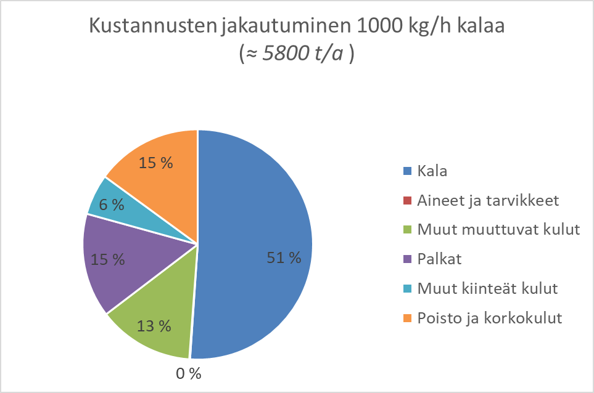
b) Tulokset
Liikevoitto
  Ei kannattavaa laitokselle, jonka kapasiteetti 340 kg/h raakaa kalaa (≈ 2 000 t/a)
  16% (0.6 M€) laitokselle, jonka kapasiteetti 1000kg/h raakaa kalaa (≈ 5800 t/a)
  35% (3.6 M€) laitokselle, jonka kapasiteetti 3000kg/h raakaa kalaa (≈ 17500 t/a)

Slide 28
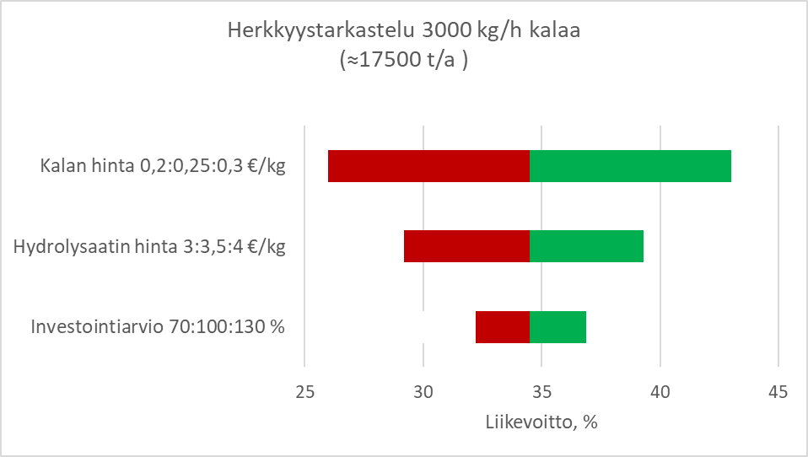
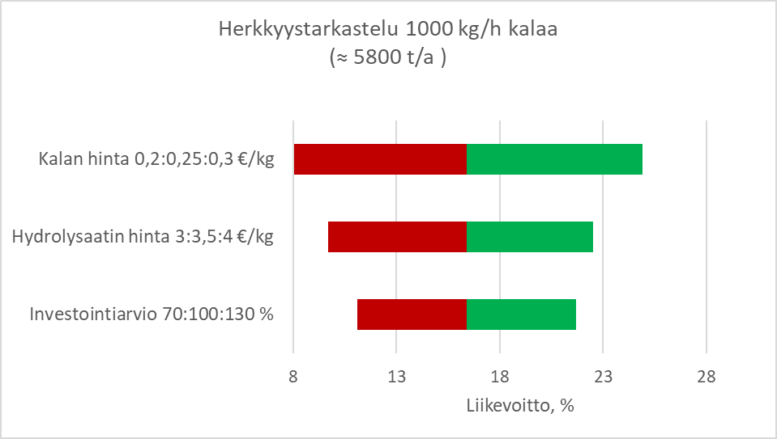
b) Herkkyysanalyysit
Raaka-aineen hinnan vaihtelu vaikuttaa merkittävästi tulokseen
Kapasiteetin kasvaminen pienentää työn kustannusten osuutta ja parantaa siten kannattavuutta
  3000 kg/h (≈ 17500 t/a) laitos on kannattavampi kuin 1000 kg/h (≈ 5800 t/a)
Proteiinikonsentraatin ja sivutuotteiden hintojen vaikutus on merkittävä
Investointikustannuksen ±30% muutoksen vaikutus on pienempi kuin raaka-aineen tai tuotteiden hinnan

Slide 29
c) Nyhtökala
Valmistusprosessi
Kokonainen kala (silakka)
Nyhtökalan valmistuksessa kokonaiset pienet silakat
  Pestään
  Murskataan/jauhetaan
  Sekoitetaan herneproteiinin kanssa
  Kypsennetään lämmittämällä ekstruuderissa sekä lopuksi jäähdytetään ekstruuderissa.
Vesipesu
Jauhaminen
Herneproteiinin ja suolan sekoitus kalamassaan
Ekstruusio
8 lämmitysvaihetta
Välillä 60-150 C
Lopuksi jäähdytys 30 C
Nyhtökala
Saanto
1000 kg >> 1000 kg

Slide 30
c) Laskentaperusteet
Vuotuinen toiminta ympärivuorokautista, paitsi seisokki 5 vk/a: 7884 h/a
Lasketaan laitoksen kapasiteeteille (raakaa kalaa)
  35kg/h ≈ 280 t/v
  100 kg/h ≈790 t/v
  342 kg/h ≈ 2 700 t/v
Raaka-aineiden hinta laitoksen portilla
  Tuore kokonainen kala 0,25 €/t, pakastettu kala 0,4 €/t
  Kalan keskihinta 0,33 €/kg, kun käytetään 50 % tuoretta ja 50 % pakastettua kalaa
  Herneproteiini 5 €/kg (herkkyystarkastelu välille 3-7 €/kg)
Saanto 100 p-% (tuote/raaka-aine)
Energian kulutusarvio: sähkö 611 kWh/t kalaa
Myyntihinta nyhtökalalle
  Arvio 5,0 €/kg (herkkyystarkastelu välille 3-8 €/kg)

Slide 31
c) Investointi
Arvio investointikustannuksesta (ei sisällä käynnistyskustannuksia eikä käyttöpääomaa)
  0.5 M€ ±50% laitokselle, jonka kapasiteetti 35kg/h raakaa kalaa (≈280 t/v)
  1.0 M€ ±50% laitokselle, jonka kapasiteetti 100 kg/h raakaa kalaa (≈790 t/v)
  2.1 M€ ±50% laitokselle, jonka kapasiteetti 342 kg/h raakaa kalaa (≈2700 t/v)
Laiteluettelo:
Pesuhihnakuljetin
Hihnakuljetin
Jauhin
Kuljetin herneproteiinille
Kuljetin suolalle
Sekoitin
Extruuderi
Pussituslaite

Slide 32
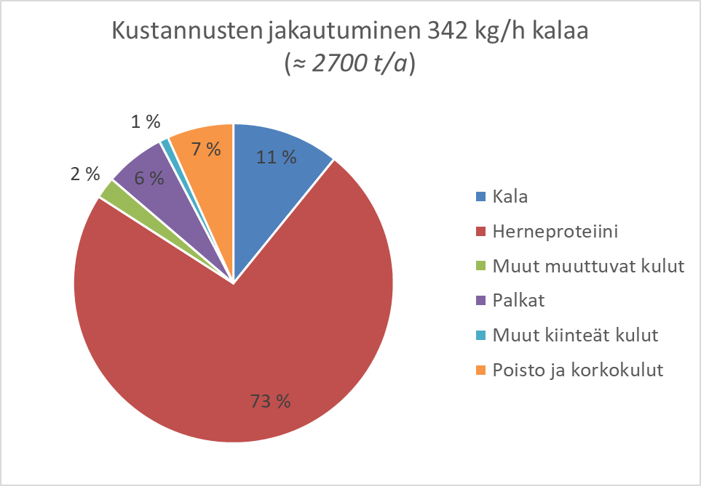
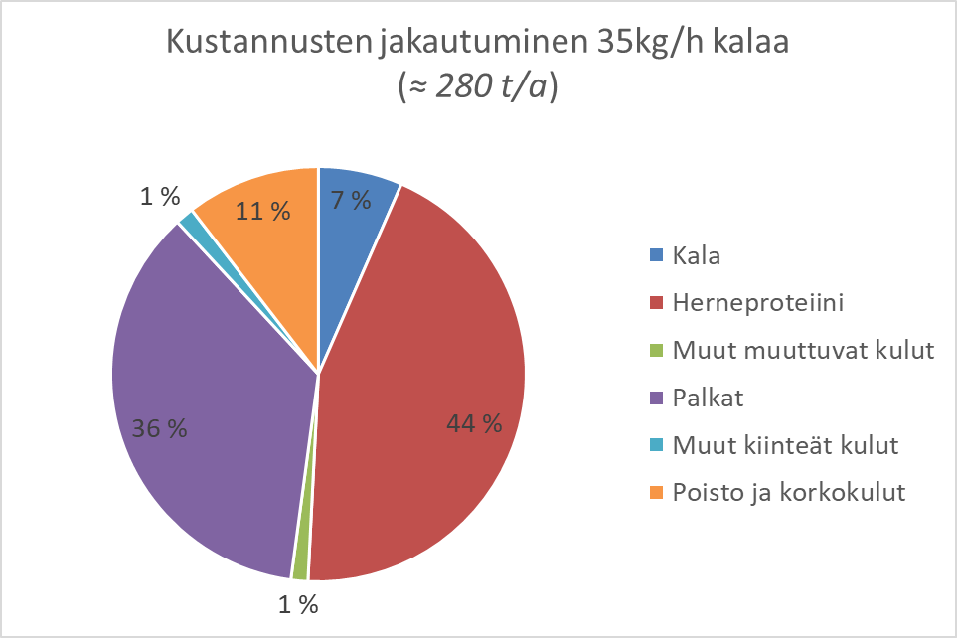
c) Tulokset
Liikevoitto
  30% (0.6 M€) laitokselle, jonka kapasiteetti 35kg/h raakaa kalaa (≈ 280 t/a)
  49% (2.8 M€) laitokselle, jonka kapasiteetti 100 kg/h raakaa kalaa (≈790 t/a)
  57% (11 M€) laitokselle, jonka kapasiteetti 342 kg/h raakaa kalaa (≈2700 t/a)
Notes:
Liikevoitto = liiketoiminnan tulos/liikevaihto
Liikevaihto = tuotto, josta vähennetty alv:t ym suorat verot
Poisto ja korkokustannus sisällytetty tässä liikevoittoon

Slide 33
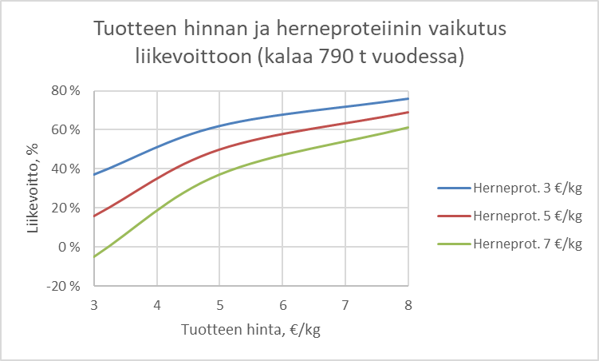
c) Herkkyysanalyysit
Kapasiteetti 100 kg/h kalaa
(790 t vuodessa)
VOITTO (%), kun herneproteiinin hinta on 7 €/kg
 |  | Tuotteen hinta
 |  | 3 €/kg | 5 €/kg | 8 €/kg
Kalan hinta | 0,28 €/kg | <0 | 38 % | 61 %
 | 0,33 €/kg | <0 | 37 % | 61 %
 | 0,38 €/kg | <0 | 37 % | 60 %
Herneproteiinin ja tuotteen hinnat vaikuttavat merkittävästi kannattavuuteen
Laitos voi olla jo pienessä mittakaavassakin kannattava
Investointikustannuksen ±30% muutoksen vaikutus on pienempi kuin tuotteen tai herneproteiinin
Raaka-aineena käytetyn kalan hinnalla ei ole merkittävää vaikutusta
VOITTO (%), kun herneproteiinin hinta on 5 €/kg
 |  | Tuotteen hinta
 |  | 3 €/kg | 5 €/kg | 8 €/kg
Kalan hinta | 0,28 €/kg | 17 % | 50 % | 69 %
 | 0,33 €/kg | 16 % | 49 % | 69 %
 | 0,38 €/kg | 15 % | 49 % | 68 %
VOITTO (%), kun herneproteiinin hinta on 3 €/kg
 |  | Tuotteen hinta
 |  | 3 €/kg | 5 €/kg | 8 €/kg
Kalan hinta | 0,28 €/kg | 38 % | 63 % | 77 %
 | 0,33 €/kg | 37 % | 62 % | 76 %
 | 0,38 €/kg | 35 % | 61 % | 76 %

Slide 34
Johtopäätökset pienen kalan hyödyntämisestä
Nyhtökala arvioiduista vaihtoehdoista kannattavin
  Kannattava jo varsin pienessä mittakaavassa
  Riskinä
    Uuden tuotteen tuominen markkinoille
    Tuotteen myyntihinta
    Herneproteiinin hinta on nousussa, koska käyttö lihaa korvaavissa tuotteissa on kasvanut
Proteiinikonsentraatin ja proteiinihydrolysaatin valmistaminen
  Tuotantomenetelminä taloudellisesti saman arvoisia
    Epävarmuutta esimerkiksi tuotehintojen ja investointien arvioinnissa
  Kannattava vasta suuressa mittakaavassa
  Hydrolysaatissa on kuitenkin konsentraattia
    Parempi maku
    Merkittävästi korkeampi proteiinipitoisuus

Slide 35
Lohiteollisuuden sivuvirtojen hyödyntäminen
Blue Products
Luke,
Jaakko Hiidenhovi ja Jari Setälä
16.2.2021

Slide 36
Lohiteollisuuden sivuvirrat
Suomen kalateollisuudessa syntyy noin 10 miljoonaa kiloa sivuvirtoja, joista pääosa lohen ja kirjolohen jalostusteollisuudesta. Teollisuuden sivuvirrat keskittyvät muutamaan yritykseen ja sivuvirtojen määrä on kasvussa.
Lohiteollisuuden sivuvirrat ovat monipuolinen raaka-ainevaranto. Niissä on päitä, ruotoja, lihaa, nahkoja, eviä ja kalan vatsaliepeitä ja muita rasvaisia osia.

Slide 37
Lohiteollisuuden sivuvirtojen hyödyntäminen
Entsymaattisen hydrolyysin avulla lohiteollisuuden sivuvirroista saadaan eristettyä proteiinihydrolysaattia. Prosessissa syntyy myös paljon kalaöljyä ja hydrolysoitua kalajauhoa.
Lohikalojen ruodoista voidaan ottaa kivennäisaineet talteen.
Lohikalojen nahoista voidaan samalla laitteistolla uuttaa gelatiinia ja gelatiinista vielä hydrolysoida kollageenihydrolysaattia.

Slide 38
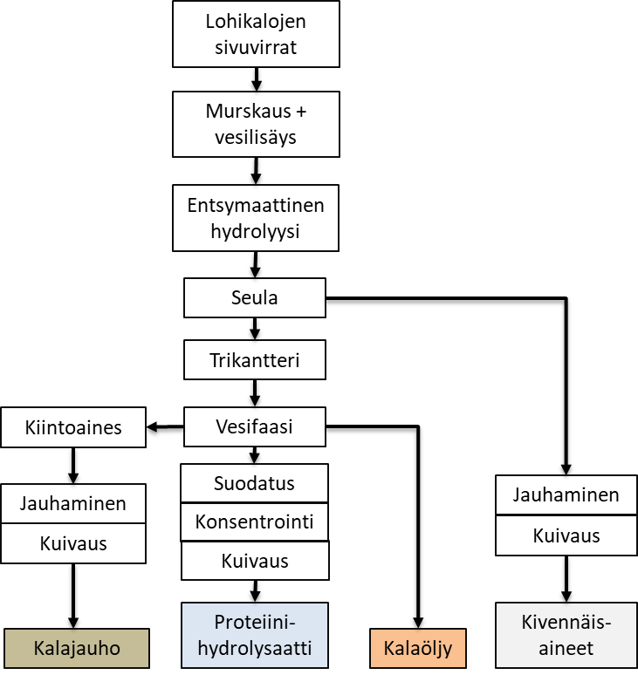
Kalaöljyn ja hydrolysaattien valmistus entsymaattisella hydrolyysillä
Sivuvirrat murskataan. Niihin lisätään vettä ja seos lämmitetään.
Seokseen lisätään entsyymi, joka pilkkoo proteiinit entsymaattisessa hydrolyysissa peptideiksi
Hydrolyysin jälkeen ruodot sihdataan erikseen, jauhetaan ja kuivataan kivennäisainefraktioksi
Kiintoaines, vesifaasi ja kalaöljy erotetaan toisistaan trikantterilingolla (3-faasierotus)
Vesifaasiin liuenneet peptidit otetaan talteen kuivaamalla liuos
Liukenematon kiintoaines kuivataan ja myydään kalajauhona
Nahat ajetaan saman prosessin läpi erillisenä eränä. Nahoista uutetaan kuumalla vedellä gelatiini, josta saadaan entsymaattisella hydrolyysilla kollageenihydrolysaattia.
Saanto
1000 kg → 446 kg

Slide 39
Laskennan oletukset
Laitoksen kapasiteetti on noin 500 kg/h lohiteollisuuden sivuvirtoja
  Laitoksen kapasiteetti riittää runsaan 3,8 miljoonan raaka-ainekilon käsittelyyn, jos tuotanto tapahtuu jatkuvatoimisesti ympäri vuorokauden
  Laskelmat on tehty kolmelle raaka-ainemäärälle
    1,1 miljoonaa kiloa vuodessa (vastaa 5 miljoonan lohikalakilon fileointijäännöksiä),
    tuotanto tehdään kolmessa vuorossa vain arkipäivisin vajaalla kapasiteetilla (203 kg/h)
    2,2 miljoonaa kiloa vuodessa (vastaa 10 miljoonan lohikalakilon fileointijäännöksiä),
    tuotanto tehdään kolmessa vuorossa arkipäivisin suuremmalla kapasiteetilla (406 kg/h)
    3,3 miljoonaa kiloa vuodessa (vastaa 15 miljoonan lohikalakilon fileointijäännöksiä),
    tuotanto tehdään viidessä vuorossa viikon kaikkina päivinä lähes täydellä
    kapasiteetilla (437 kg/h).
  Tuotannot toteutetaan 11 kuukautena vuodessa, 1 kuukausi seisokkia

Slide 40
Laskennan oletukset
Saannot (tuote/raaka-aine)
  Sivuvirtoja lohikaloista (lohi ja kirjolohi) 22% peratun kalan painosta, jossa nahkoja 0,8 %
  Kalaöljyä saadaan sivuvirroista (muu kuin nahka) 22,2 %
  Proteiinihydrolysaattia 8,2 %
  Kivennäisaineita 9,4 %
  Hydrolysoitua kalajauhoa 4,7 %
  Nahoista saadaan
  Gelatiinia/kollageenihydrolysaattia 11 %
  Öljyä 28,5 %
  Hydrolysoitua kalajauhoa 7,6 %

Slide 41
Laskennan oletukset
Raaka-aineen hinta laitoksen portilla 0,20 €/t
Tuotteiden myyntihinnat (alviton)
  Kalaöljy 1,3 €/kg
  Proteiinihydrolysaatti 4 €/kg
  Kivennäisaineita 1 €/kg
  Hydrolysoitu kalajauho 2 €/kg
  - Kollageenihydrolysaatti 20 €/kg

Slide 42
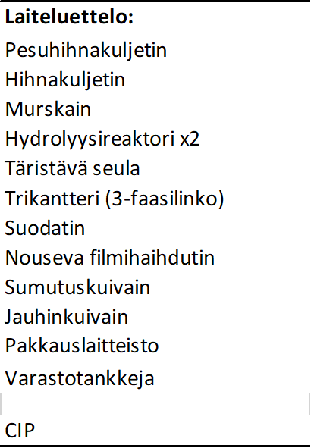
Laskennan oletukset
Investointi 3,7 miljoonaa euroa
  Poistoaika 10 v
  Investointituki 20 %
  Lainan korko 3 % tuke-
  mattomalle rahoitus-
  osuudelle
Investointikustannuksen tarkempi laskentaperuste on liitteessä sivulla 59

Slide 43
Laskennan oletukset
Palkkakulut kolmessa vuorossa n. 438 000 €/v,
viidessä vuorossa n. 731 000 €/v
  Henkilötarve 3 hlö/vuoro
  Henkilökustannus 48 700 €/v/hlö
Lisäksi muita kuluja tuotannon määrästä riippuen 200 000 – 320 000 €/v

Slide 44
Taloudellinen tulos
Sivuvirtojen määrä on laskettu sillä oletuksella, että ruodoista on
lihat massattu tai kaavittu pois ennen lisäarvotuotteiden valmistusta

Slide 45
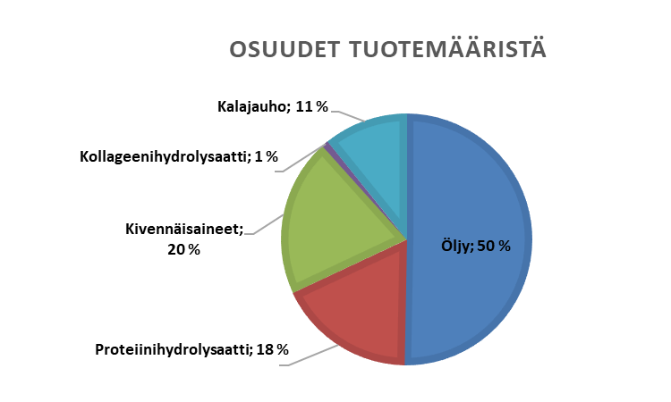
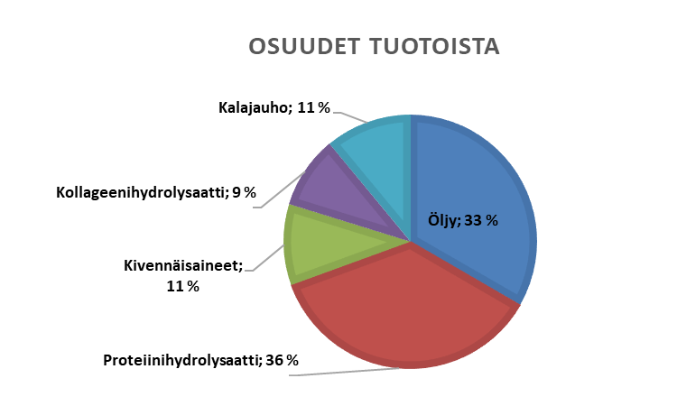
Tuotteiden ja tuottojen osuudet

Slide 46
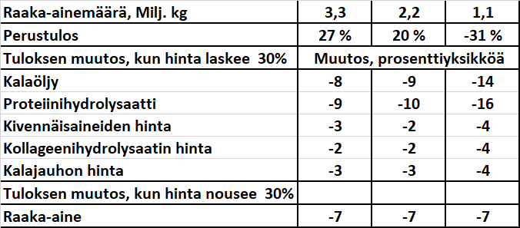
Herkkyys analyysit
Paljonko tulos muuttuu,
jos tuotteiden tai raaka-aineen hinta muuttuu
Kolmessa vuorossa kannattavat tulokset saavutetaan noin 1,5 miljoonan lohikilon
sivuvirtamäärällä. Tämä sivuvirta syntyy 7,5 miljoonasta lohikilosta.
Viiden vuoron tuotannossa tarvitaan noin 2 miljoonaa kiloa sivuvirtaa (9 milj. kg lohta)

Slide 47
Johtopäätöksiä kalateollisuuden sivuvirtojen hyödyntämisestä (1/2)
Lohiteollisuuden sivuvirtojen hyödyntäminen on laskennan oletuksin kannattavaa, jos käytettävissä on noin 1,5 miljoonaa kiloa sivuvirtoja
Isoimmilla yrityksillä on jo omasta takaa tarpeeksi sivuvirtoja kannattavaan jalostukseen, pienempien yritysten sivuvirtoja pitää keskittää yhteen tuotantoyksikköön
Kannattavuus kasvaa, kun raaka-aineen määrä ja tuotannon tehokkuus nousevat
Proteiinihydrolysaatin, kalaöljyn ja raaka-aineen hinnoilla on suurin
vaikutus kannattavuuteen. Kollageenihydrolysaatin valmistus nahoista parantaa tulosta.

Slide 48
Johtopäätöksiä lohiteollisuuden sivuvirtojen hyödyntämiseksi (2/2)
Lohiteollisuuden sivuvirtojen hyödyntäminen on kannattavaa kohtuullisilla raaka-ainemäärillä. Suomen lohiteollisuuden sivuvirtojen määrä riittää kannattavaan tuotantoon ja raaka-ainemäärät ovat näillä näkymin kasvussa.
Kalaöljyn ja proteiinin runsas määrä luovat perustan kannattavalla tuotannolle. Raaka-aineissa on jakeita (nahat, ruodot), jotka voidaan hyödyntää arvoa lisäävästi. Esimerkiksi nahoista saatava kollageenihydrolysaatti on huomattavasti arvokkaampaa kuin proteiinihydrolysaatti.
Tutkimusta ja investointitukia tulisi suunnata siten, että ne mahdollistavat pidemmällä aikavälillä kaikkien jakeiden arvon lisäämisen ja tuotteistamisen.

Slide 49
Tulevaisuuden kehityspolut
Blue Products
Luke, Jari Setälä ja Jaakko Hiidenhovi
VTT, Kaisu Honkapää ja
Marjut Suomalainen
Turun yliopisto: Ella Aitta
Österbottens fiskarförbund: Guy Svanbäck
1

Slide 50
Nyhtökalan kehitystoimet
Nyhtösilakan valmistus on kannattavaa jo suhteellisen pienillä tuotantomäärillä. Valmisteen kysyntä on kuitenkin vielä epäselvää.
Kehityspanoksia tulisi ensin suunnata tutkijoiden, jalostusyritysten ja suurkeittiöiden yhteistyönä reseptiikan ja tuotteiden kehittämiseen.
Tuotekehityksessä voidaan testata erilaisia kalalajeja, kalaraaka-aineita (koko kala, filee, massa) ja kasvisproteiineja. Tuotteista tulisi tehdä aistinvaraisia arvioita ja säilyvyyskokeita. Tuotteita pitäisi testata kuluttajilla messuilla ja ruokaloissa. Tuotteita voidaan kehittää suurkeittiöiden, vähittäiskaupan ja viennin tarpeisiin.
Teolliseen valmistukseen kannattaa panostaa sitten kun sopivat tuotteet löydetään.

Slide 51
Silakkahydrolysaattiin ja –konsentraattiin liittyvät kehitystoimet
Silakkahydrolysaattien ja –konsentraattien valmistukseen vaaditaan paljon raaka-ainetta ja investoinnit ovat mittavat. Vierasaineiden poisto aiheuttaa lisäinvestointeja ja kustannuksia. Raaka-aineen saatavuus ja markkinoiden kysyntä ovat epävarmoja, mikä lisää investointiriskejä.
Hydrolysaattien kysyntään liittyvää epävarmuutta voidaan hälventää markkinatutkimuksen avulla. Vierasaineiden poiston aiheuttamat kustannukset pitää selvittää.
Kalahydrolysaateilla voi olla jatkossa kotimaassakin erilaisia markkinoita. Kotimaisille hydrolysaateille sopivia arvoketjuja tulisi selvittää ja kehittää.

Slide 52
Lohiteollisuuden sivuvirtoihin liittyvät kehitystoimet
Lohiteollisuuden sivuvirrat riittävät kannattavaan toimintaan. Sivuvirrat mahdollistavat monipuolisen lisäarvotuotteiden valmistuksen.
Lohiteollisuuden sivuvirroista saa paljon öljyä ja proteiinia, joille on valmiit markkinat, jotka takaavat kannattavan perustuotannon. Sivuvirroista saa myös muita tuotteita, joiden arvoa voidaan tuotekehityksellä ajan mittaan lisätä.
Tutkijoiden tulisi edelleen selvittää raaka-aineiden ominaisuuksia eri käyttötarkoituksiin. Tuotteiden markkinoita eri tarkoituksiin tulisi selvittää.
Lohiteollisuuden sivuvirtojen hyödyntämiseen tulisi investoida siten, että tuotantomenetelmä mahdollistaa erilaisten arvojakeiden hyödyntämisen.

Slide 53
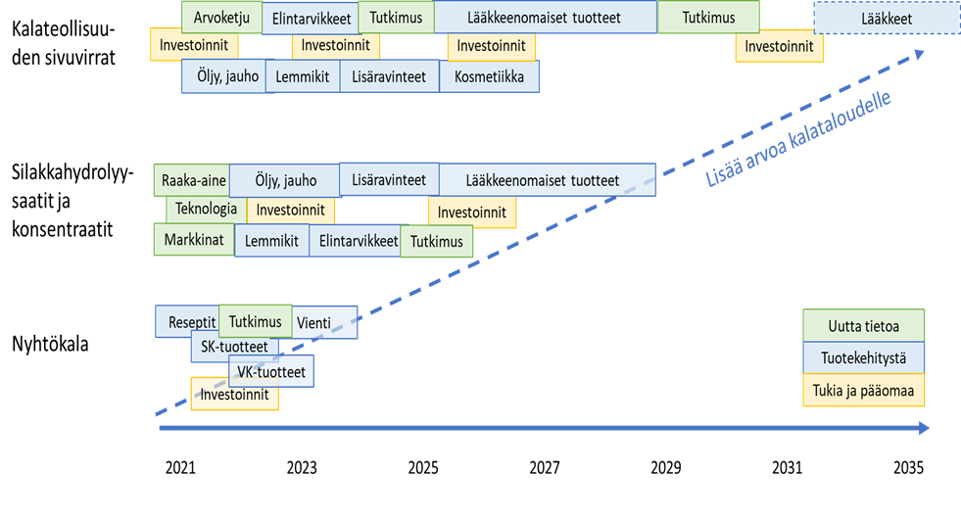
Havainnekuva tiekartasta 2021-2035

Slide 54
Raportit
1

Slide 55
Tuotokset
Tiekartta on
tiivistetysti tässä powerpoint –tiedostossa
kokonaisuudessaan raportissa, joka sisältää laajemmin
tietoa raaka-aineen saatavuudesta ja talouslaskennan
oletukset ja perusteluista
Raportti on kalatalousverkoston sivuilla
www…..

Slide 57
Liitteitä
1

Slide 58

Liikevoittoprosentin laskenta
$\text{Kustannukset}\text{(€)} =$ Raaka-ainekustannus(€)+Pääomakustannukset(€)+Muut Kulut(€)
$Toiminnan tulos \left(€\right)=Myyntitulot \left(€\right)−$ Kustannukset(€)
$$Liikevoitto\%=\frac{Toiminnan tulos (€)}{Myyntitulot (€)}$$

Slide 59

Investointikustannuksen arviointi
Nyhtökalan investointiarvio perustuu valmistajalta saatuun ekstruuderin hintatietoon sekä muiden päälaitteiden osalta julkisista lähteistä löytyneisiin hintatietoihin
Laitteiden investointihintoja on tarvittaessa skaalattu vastaamaan lasketun laitoksen laitekokoa vieressä olevalla kaavalla (Towler & Sinnott 2008)
Lasketut laitteiden hankintahinnat päivitettiin vastaamaan 2018 hintatasoa käyttämällä kemian alan tehdaskustannusindeksiä, Chemical Engineering magazine’s Plant Cost index (CEPCI) (Chemical Engineering 2019).
Koko laitoksen investointikustannus perustuu alkuvaiheen prosessilaitoskustannusten arvioinnissa paljon käytettyyn Lang-metodiin, jossa kerrotaan päälaitteiden investointien summa nk. Langin kertoimella (Towler & Sinnott 2008)
Koko laitoksen investointikustannus on arvioitu kertomalla päälaiteiden investointien summa Langin kertoimella. Tässä Langin kertoimen arvoksi otettiin 2.0, joka Marouli & Maroulis (2005) tutkimuksen mukaan soveltuu elintarviketeollisuuden investointikustannusarvioihin. Investointikustannuksen tarkkuus tällä laskentamenetelmällä on noin ±30 - ± 50%. (AACE International 2016)
Laitekustannuksen hankintahinnan referenssi (C₀) perustuu kirjallisuuteen, talon sisäiseen tietoon, laitevalmistajan antamaan kustannusarvioon, tai muuhun tietoon.
Hankintahinnan skaalaustekijä (S_{i}) perustuu prosessimallinnuksen perusteella tehtyyn laitemitoitukseen.
Referenssin skaalaustekijä (S₀) on lähteestä saatu laitekoko
käytetyt kustannuksen regressioindeksit (exponent k) perustuvat kirjallisuudesta löydettyihin arvioihin. Regressioindeksille käytettiin arvoa 0,6, jollei parempaa arviota löytynyt.

Slide 60
References
AACE International. 2016. COST ESTIMATE CLASSIFICATION SYSTEM –AS APPLIED IN ENGINEERING, PROCUREMENT, AND CONSTRUCTION FOR THE PROCESS INDUSTRIES. TCM Framework: 7.3 – Cost Estimating and Budgeting. Revision March 1, 2016.
Chemical engineering. 2019. Chemical engineering plant cost index: 2018 annual value. Available at https://www.chemengonline.com/2019-cepci-updates-january-prelim-and-december-2018-final/
Marouli A., Z., Maroulis Z., B. 2005. Cost data analysis for the food industry. Journal of Food Engineering 67 (2005) 289–299.
Towler G, Sinnott R. 2008. Chemical engineering design. Principles, practice and economics of plant and process design. Elsevier Inc.

Slide 61
Entsymaattisesti tuotettu kalaproteiini-hydrolysaatti
Laskelma
VAIHE I | Suuri kapasiteetti | Keskikokoinen | Pieni kapasiteetti
Raaka-aineen määrä, kg vuodessa | 17 520 000 | 5 840 000 | 2 000 000
Raaka-aineen hinta, €/kg alviton | 0,25 | 0,25 | 0,25
Raaka-ainekustannus € vuodessa | 4 380 000 | 1 460 000 | 500 000
Tuotteen saanto % raaka-aineesta | 27 % | 27 % | 27 %
Tuotteen määrä kg vuodessa | 4 730 400 | 1 576 800 | 540 000
Tuotteen myyntihinta €/kg, alviton | 2,15 | 2,15 | 2,15
Myyntitulot € vuodessa | 10 170 360 | 3 390 120 | 1 161 000
Myyntitulot - Raaka-ainekustannus =
Välitulos 1 (€ vuodessa) | 5 790 360 | 1 930 120 | 661 000
VAIHE II | Suuri kapasiteetti | Keskikokoinen | Pieni kapasiteetti
Investoinnin arvo, € | 8 520 000 | 6 080 000 | 4 640 000
Tukiprosentti | 20 % | 20 % | 20 %
Tuki € | 1 704 000 | 1 216 000 | 928 000
Yrityksen maksama osa investoinnista € | 6 816 000 | 4 864 000 | 3 712 000
Poistoaika, vuosia | 10 | 10 | 10
Poisto, € vuodessa | 681 600 | 486 400 | 371 200
Lainakorko yrityksen osuudelle | 3 % | 3 % | 3 %
Lainan korkokulut € vuodessa | 204480 | 145920 | 111360
Poisto ja korkokulut yhteensä € | 886 080 | 632 320 | 482 560
Välitulos 1 - Investoinnin kulut =
Välitulos 2 € vuodessa | 4 904 280 | 1 297 800 | 178 440
VAIHE III | Suuri kapasiteetti | Keskikokoinen | Pieni kapasiteetti
Muut kulut:
Palkat € vuodessa | 416 667 | 416 667 | 416 667
Aineet ja tarvikkeet € vuodessa | 100 740 | 33 580 | 11 500
Muut kiinteät kulut € vuodessa | 340 800 | 243 200 | 185 600
Muut muuttuvat kulut € vuodessa | 807 602 | 272 564 | 99 392
Kulut yhteensä € vuodessa | 1 665 809 | 966 011 | 713 159
Välitulos 2 - muut kulut =
Toiminnan tulos € vuodessa | 3 238 471 | 331 789 | -534 719

Slide 62
Proteiini-konsentraatin valmistus pH-prosessilla
Laskelma
VAIHE I | Suuri kapasiteetti | Keskikokoinen | Pieni kapasiteetti
Raaka-aineen määrä, kg vuodessa | 17 400 000 | 5 800 000 | 2 000 000
Raaka-aineen hinta, €/kg alviton | 0,25 | 0,25 | 0,25
Raaka-ainekustannus € vuodessa | 4 350 000 | 1 450 000 | 500 000
Tuotteen saanto % raaka-aineesta | 26 % | 26 % | 26 %
Tuotteen määrä kg vuodessa | 4 506 600 | 1 502 200 | 518 000
Tuotteen myyntihinta €/kg, alviton | 2,28 | 2,28 | 2,28
Myyntitulot € vuodessa | 10 275 048 | 3 425 016 | 1 181 040
Myyntitulot - Raaka-ainekustannus =
Välitulos 1 (€ vuodessa) | 5 925 048 | 1 975 016 | 681 040
VAIHE II | Suuri kapasiteetti | Keskikokoinen | Pieni kapasiteetti
Investoinnin arvo, € | 5 595 000 | 4 212 000 | 3 375 000
Tukiprosentti | 20 % | 20 % | 20 %
Tuki € | 1 119 000 | 842 400 | 675 000
Yrityksen maksama osa investoinnista € | 4 476 000 | 3 369 600 | 2 700 000
Poistoaika, vuosia | 10 | 10 | 10
Poisto, € vuodessa | 447 600 | 336 960 | 270 000
Lainakorko yrityksen osuudelle | 3 % | 3 % | 3 %
Lainan korkokulut € vuodessa | 134280 | 101088 | 81000
Poisto ja korkokulut yhteensä € | 581 880 | 438 048 | 351 000
Välitulos 1 - Investoinnin kulut =
Välitulos 2 € vuodessa | 5 343 168 | 1 536 968 | 330 040
VAIHE III | Suuri kapasiteetti | Keskikokoinen | Pieni kapasiteetti
Muut kulut:
Palkat € vuodessa | 416 667 | 416 667 | 416 667
Aineet ja tarvikkeet € vuodessa | 9 848 | 3 283 | 1 132
Muut kiinteät kulut € vuodessa | 223 800 | 168 480 | 135 000
Muut muuttuvat kulut € vuodessa | 1 146 938 | 386 002 | 139 782
Kulut yhteensä € vuodessa | 1 797 253 | 974 431 | 692 581
Välitulos 2 - muut kulut =
Toiminnan tulos € vuodessa | 3 545 915 | 562 537 | -362 541

Slide 63
Nyhtökala
Laskelma
VAIHE I | Suuri kapasiteetti | Keskikokoinen | Pieni kapasiteetti
Raaka-aineen määrä kokonainen silakka, kg/vuosi | 2 700 000 | 788 000 | 276 000
Raaka-aineen hinta kokonainen silakka, €/kg alviton | 0,33 | 0,33 | 0,33
Raaka-aineen määrä herneproteiini, kg/vuosi | 1 206 000 | 353 000 | 123 000
Raaka-aineen hinta herneproteiini, €/kg alviton | 5 | 5 | 5
Raaka-ainekustannus | 6 921 000 | 2 025 040 | 706 080
Tuotteen saanto % raaka-aineesta | 100 % | 100 % | 100 %
Tuotteen määrä kg vuodessa | 3 906 000 | 1 141 000 | 399 000
Tuotteen myyntihinta, €/kg alviton | 5,00 | 5,00 | 5,00
Myyntitulot € vuodessa | 19 530 000 | 5 705 000 | 1 995 000
Myyntitulot - Raaka-ainekustannus =
Välitulos 1 (€ vuodessa) | 12 609 000 | 3 679 960 | 1 288 920
VAIHE II | Suuri kapasiteetti | Keskikokoinen | Pieni kapasiteetti
Investoinnin arvo, € | 2 100 000 | 980 000 | 520 000
Tukiprosentti | 20 % | 20 % | 20 %
Tuki € | 420 000 | 196 000 | 104 000
Yrityksen maksama osa investoinnista € | 1 680 000 | 784 000 | 416 000
Poistoaika, vuosia | 3 | 3 | 3
Poisto, € vuodessa | 560 000 | 261 333 | 138 667
Lainakorko yrityksen osuudelle | 3 % | 3 % | 3 %
Lainan korkokulut € vuodessa | 50400 | 23520 | 12480
Poisto ja korkokulut yhteensä € | 610 400 | 284 853 | 151 147
Välitulos 1 - Investoinnin kulut =
Välitulos 2 € vuodessa | 11 998 600 | 3 395 107 | 1 137 773
VAIHE III | Suuri kapasiteetti | Keskikokoinen | Pieni kapasiteetti
Muut kulut:
Palkat € vuodessa | 500 000 | 500 000 | 500 000
Aineet ja tarvikkeet € vuodessa
Muut kiinteät kulut € vuodessa | 84 000 | 39 200 | 20 800
Muut muuttuvat kulut € vuodessa | 186 621 | 54 466 | 19 077
Kulut yhteensä € vuodessa | 770 621 | 593 666 | 539 877
Välitulos 2 - muut kulut =
Toiminnan tulos € vuodessa | 11 227 979 | 2 801 441 | 597 896

Slide 64
Lisäarvo- tuotteiden valmistus lohiteolli- suuden sivuvirroista
Laskelma (1/2)

Slide 65
Lisäarvo- tuotteiden valmistus lohiteolli- suuden sivuvirroista
Laskelma (2/2)

